Slide 1
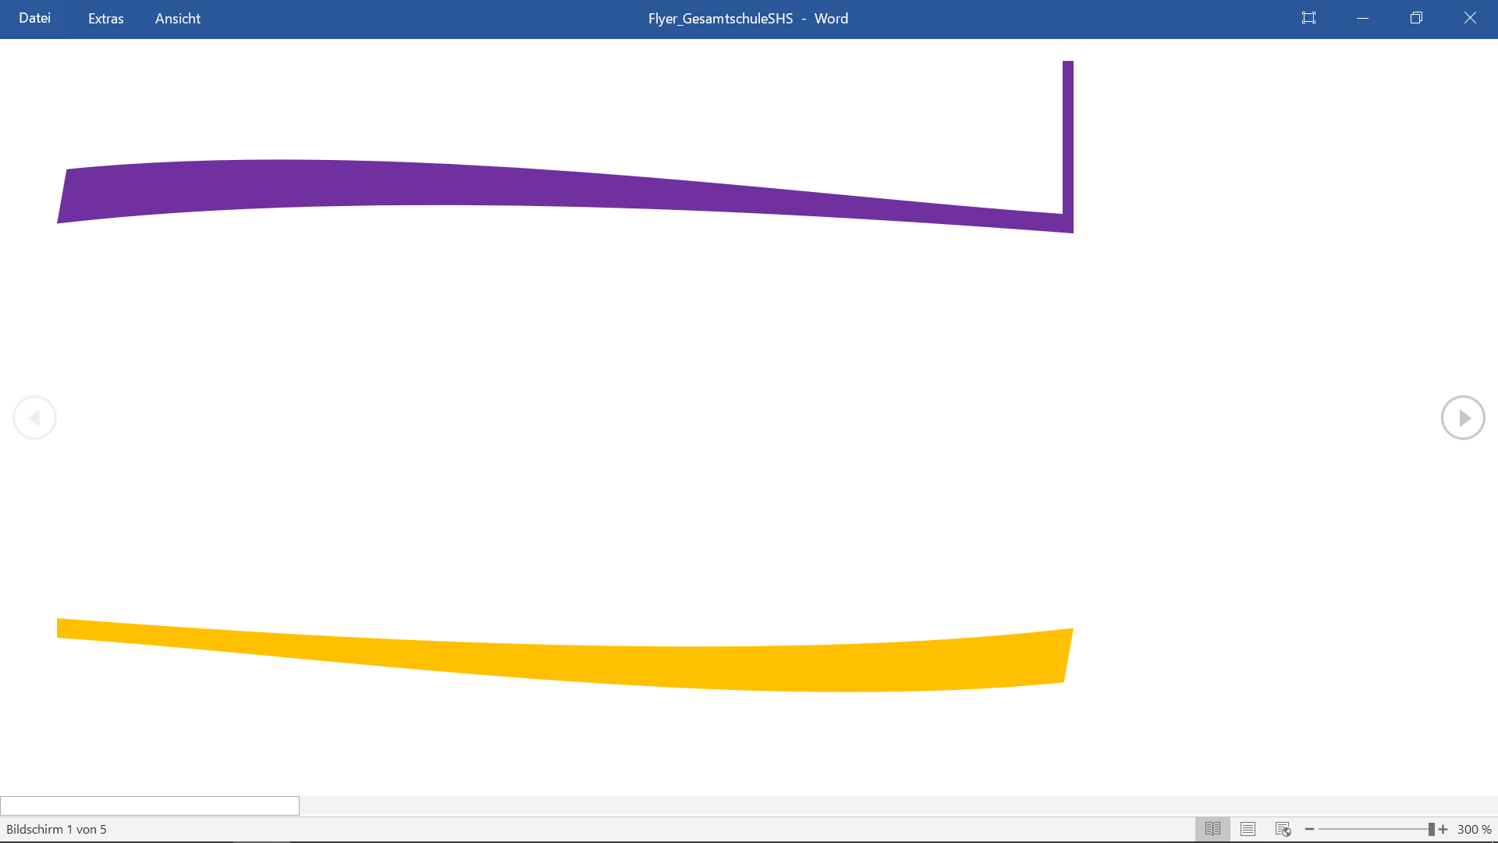
Informationen zur gymnasialen Oberstufe
Schuljahr 2021 / 2022

Slide 2
Gliederung:
Aufbau der gymnasialen Oberstufe
Die Einführungsphase (EF)
Kurzer Überblick über die Qualifikationsphase (Q1 / Q2)
Leistungsbewertung in der Oberstufe
Anmeldung
Warum Gesamtschule Schloß Holte-Stukenbrock?

Slide 3
Aufbau der gymnasialen Oberstufe
Gymnasiale Oberstufe
Gesamtschule / Gymnasium
Qualifikationsvermerk nach 10
Versetzung 9 → 10
Gesamtschule
Hauptschule
Realschule
Sekundarschule
Gymnasium
G9
G8

Slide 4
Aufbau der gymnasialen Oberstufe
Gymnasiale Oberstufe
Gesamtschule / Gymnasium
Gesamtschule
Gymnasium
gleicher Aufbau und Inhalt sowie identische Abiturprüfung
EF Q1 Q2 EF Q1 Q2
Jg. 11 12 13 Jg. 10 11 12

Slide 5
Aufbau der gymnasialen Oberstufe
Dauer: 3 Jahre
Einführungsphase (EF)
= Jahrgang 11
Ø 34 Std. / Woche
11 Fächer
(Grundkurse)
Die Wahl eines 12. Faches
ist möglich.
Qualifikationsphase (Q1 / Q2)
= Jahrgänge 12 / 13
Ø 34 Std. / Woche
10 Fächer
(2 Leistungskurse + 8 Grundkurse)
EF
Q1
Q2

Slide 6
Aufbau der gymnasialen Oberstufe
Wichtige Abschnitte der gymnasialen Oberstufe
Versetzung von 11 → 12
Fachhochschulreife – schulischer Teil
Für die volle Fachhochschulreife (Fachabitur) muss ein berufsbezogener Teil folgen!
Nur die vollständige Fachhochschulreife berechtigt zur Aufnahme eines Hochschulstudiums (überwiegend an FHs).
EF
Q1
Q2
Zulassung zur Abiturprüfung

Slide 7
Die Einführungsphase (EF)
Fächerangebot
sprachlich-künstlerisches Aufgabenfeld:
Deutsch – Englisch – Französisch (auch neu) – Latein (ab 8) – Spanisch (neu) – Kunst
mathematisch-naturwissenschaftliches Aufgabenfeld: Mathematik – Biologie – Chemie
gesellschaftswissenschaftliches Aufgabenfeld:
Geschichte – Sozialwissenschaften – Pädagogik – Erdkunde – Philosophie – Religion
Weitere: Sport
Vertiefungskurse: Englisch – Mathematik

Slide 8
Die Einführungsphase (EF)
Ziele der Einführungsphase
→ Vorbereitung auf die Anforderungen der Qualifikationsphase
→ vertraut machen mit inhaltlichen und methodischen Anforderungen
„neue“ schriftliche Fächer
Vielfalt an gleichberechtigten Fächern
Verdichtung der Unterrichtsinhalte
wissenschaftliches Arbeiten
Selbstständigkeit
Eigenverantwortlichkeit
Präsentationstechniken
Zeitmanagement

Slide 9
Die Einführungsphase (EF)
Der Stellenwert der Einführungsphase
11 Fächer
bzw.
Grundkurse
2 Leistungskurse
+
8 Grundkurse
Folgekursprinzip
Q2

Slide 10
Die Einführungsphase (EF)
Vertiefungskurse
in den Fächern Englisch und Mathematik
Förderung der Basiskompetenzen
Unterstützung des Lernprozesses
zwei Wochenstunden
Teilnahme wird auf dem Zeugnis ausgewiesen, aber nicht benotet

Slide 11
Die Einführungsphase (EF)
Beratung und Unterstützung
Team aus zwei Beratungslehrkräften: Frau Schilling und Herr Franke
„Klassenverbände“ in den Fächern Deutsch, Mathematik, Englisch und Geschichte
Berufs- und Studienberatung durch die Ansprechpartnerinnen Frau Braun und Frau Lenz (Übergangscoach)
→ u.a. umfassende Maßnahmen zur Studienfachwahl
Schulsozialarbeit: Frau Gnegel

Slide 12
Kurzer Überblick über die Q-Phase
Zu wählende Fächer und mögliches Leistungskursangebot
sprachlich-künstlerisches Aufgabenfeld:
Deutsch – Englisch – Französisch (auch neu) – Latein (ab 8) – Spanisch (neu) – Kunst
mathematisch-naturwissenschaftliches Aufgabenfeld: Mathematik – Biologie – Chemie
gesellschaftswissenschaftliches Aufgabenfeld:
Geschichte – Sozialwissenschaften – Pädagogik – Erdkunde – Philosophie – Religion
Weitere: Sport (Hinweis: LK Sport nur in Kombination mit Mathematik als Prüfungsfach im Abitur)
10 Kurse müssen belegt werden (2 Leistungskurse + 8 Grundkurse)
sprachliche oder naturwissenschaftliche Schwerpunktbildung

Slide 13
Kurzer Überblick über die Q-Phase
Von der Qualifikationsphase zum Abitur
Am Ende der Q2 erfolgt die Zulassung zur Abiturprüfung.
Prüfungen: drei Klausuren (davon 2 in den Leistungskursen) + eine mündliche Prüfung
Zwei der Prüfungen müssen in den Fächern Deutsch, Mathe-matik oder einer Fremdsprache abgelegt werden.
→ Im Abitur müssen alle Aufgabenfelder abgedeckt sein.

Slide 14
Kurzer Überblick über die Q-Phase
Projektkurse
ermöglichen fachübergreifendes und projektorientiertes Arbeiten in Bezug auf ein Referenzfach (z.B. Geschichte, Deutsch, …)
werden in zwei aufeinander folgenden Halbjahren der Q-Phase durchgeführt
ersetzen die Facharbeit, die in der Q1 geschrieben werden muss

Slide 15
Leistungsbewertung in der Oberstufe
Keine rein rechnerische Bildung der Note
Gesamtentwicklung des Schülers / der Schülerin
ca. 50 % Klausuren
i.d.R. zwei Klausuren / Halbjahr
ca. 50 % „sonstige Mitarbeit“
→ mündliche Mitarbeit, Hausaufgaben, Referate, Protokolle, Gruppenarbeit etc.

Slide 16
Anmeldung
Anmeldetage:
Dienstag 16. Februar 2021 9:00 bis 18:00 Uhr
Mittwoch 17. Februar 2021 9:00 bis 18:00 Uhr
Donnerstag 18. Februar 2021 9:00 bis 18:00 Uhr
Freitag 19. Februar 2021 9:00 bis 14:00 Uhr
Benötigte Unterlagen:
ausgefülltes Halbjahreszeugnis (10.1)
Geburtsurkunde
Anmeldeformular
Lebenslauf

Slide 17
Warum Gesamtschule SHS?
Eine Schule für alle
Gemeinschaft
Schule im Grünen
im Aufbau
individuelles Lernen
Teamschule
sportliche Ausrichtung
innovatives Kollegium

Slide 18
Wir freuen uns auf euch!

